Slide 1

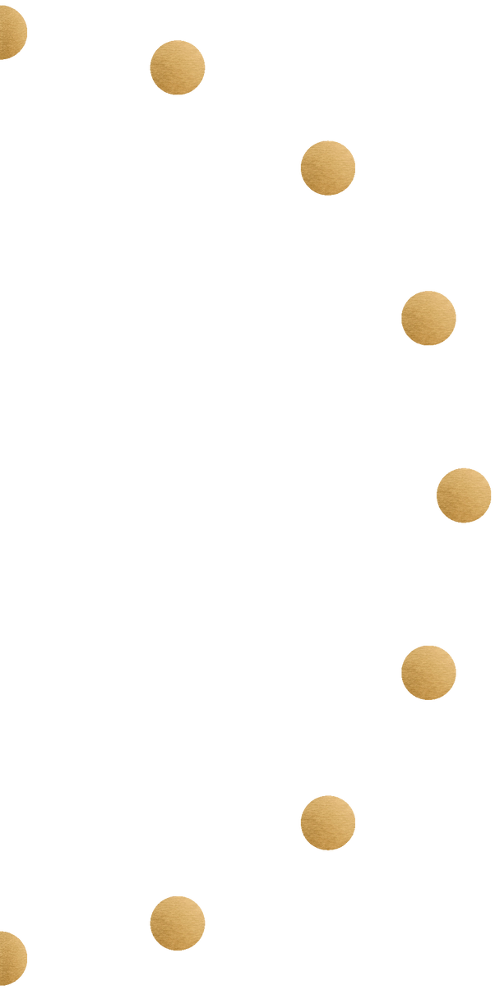

PHÁT HIỆN BỆNH VIÊM PHỔI THÔNG QUA ẢNH CHỤP X-QUANG
Trình bày: Nhóm 6

Slide 2

ĐẶT VẤN ĐỀ
Bệnh viêm phổi là một trong những nguyên nhân hàng đầu gây tử vong
Để một người chuẩn đoán bệnh thông qua ảnh X-Quang yêu cầu cao về kinh nghiệm và cơ sở vật chất
Nhu cầu cao về phát triển công nghệ thông tin trong nhiều lĩnh vực đời sống

Slide 3
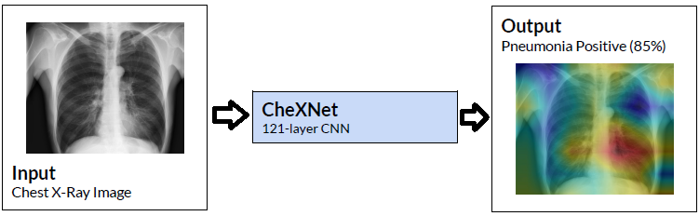
CÁC NGHIÊN CỨU LIÊN QUAN
CheXNet sử dụng mô hình DenseNet121 được huấn luyện trên tập dữ liệu CheXpert của Stanford, bao gồm hơn 100.000 ảnh X-quang ngực.
Grad-CAM để trực quan hóa vùng quan trọng trong ảnh mà mô hình CNN tập trung vào khi đưa ra dự đoán.

Slide 4
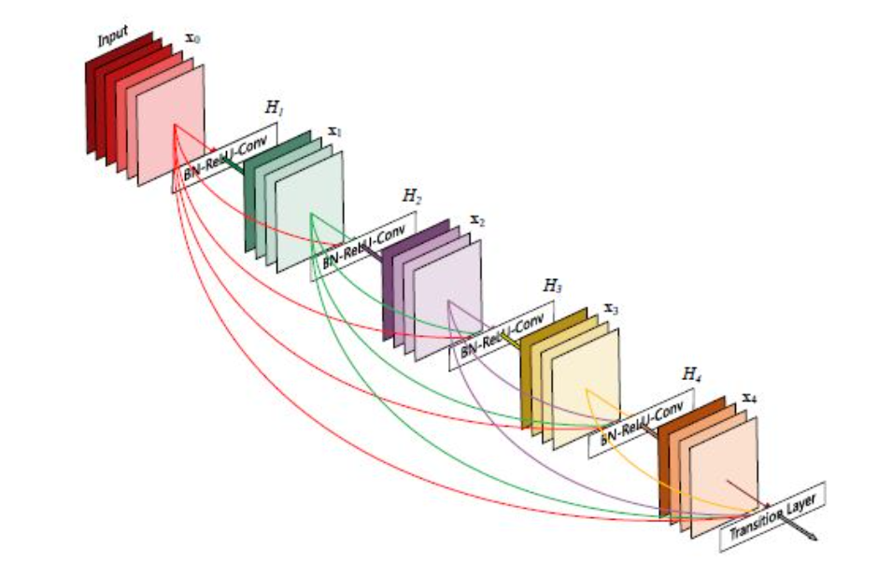
MÔ HÌNH
Mô hình DeseNet121
Conv Layer ban đầu: Một lớp Convolution + Batch Normalization + ReLU.
Dense Blocks: Gồm nhiều lớp CNN, trong đó mỗi lớp nhận đầu vào từ tất cả các lớp trước đó.
Transition Layers: Được sử dụng giữa các Dense Blocks để giảm số lượng kênh và làm gọn mô hình
Fully Connected Layer: Tổng hợp đặc trưng cuối cùng để đưa ra kết quả dự đoán.

Slide 5
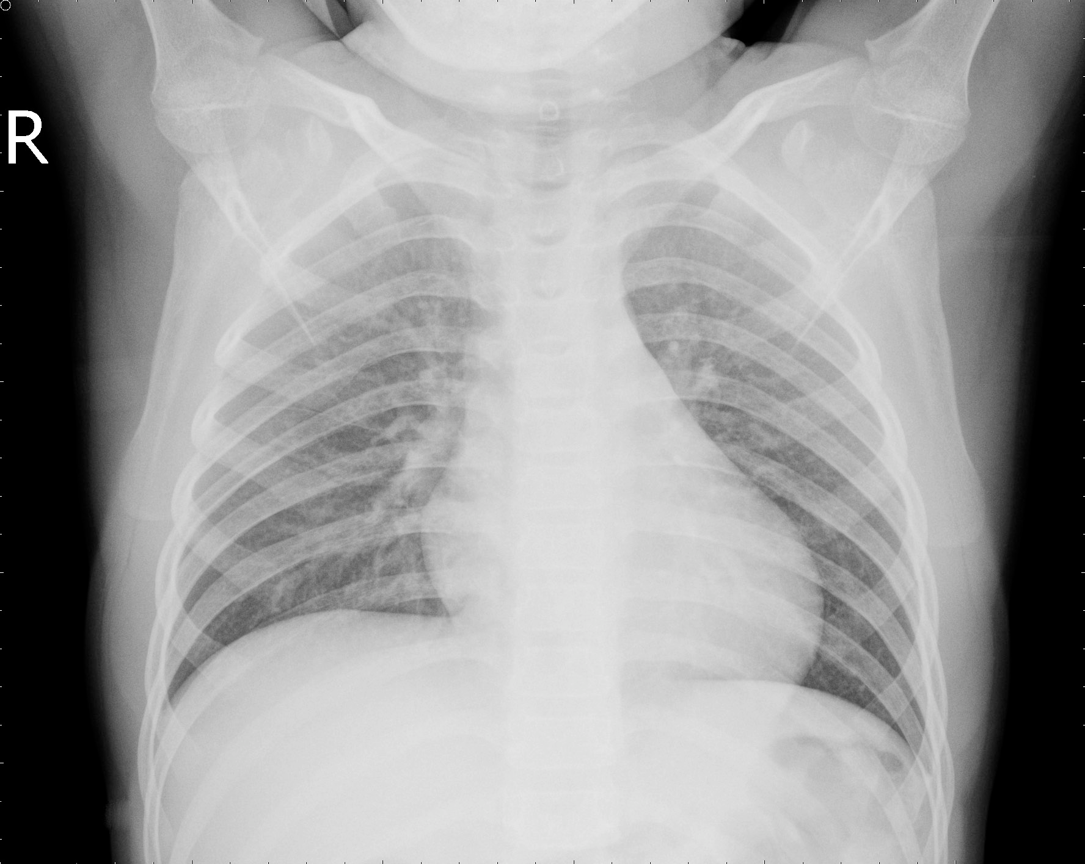
DATASET
Nguồn dữ liệu: Tệp dữ liệu Chest X-ray Image
Quy mô dữ liệu:Số lượng ảnh: >5000 ảnh.
Nhóm ảnh được phân loại: Nomal, PNEUMONIA
Chia tập dữ liệu:
85% cho huấn luyện, 5% validation, 10% test.

Slide 6
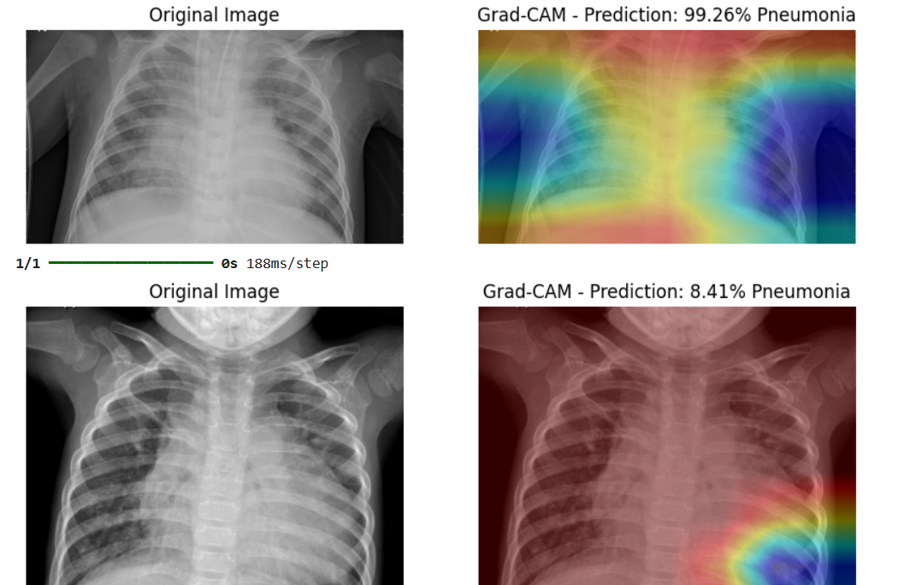
KẾT QUẢ ĐẠT ĐƯỢC
Huấn luyện mô hình DeseNet121 đạt độ chính xác trên 90%.
Xác định được vùng có khả năng thương tổn trên phổi
Đưa ra chuẩn đoán về tỉ lệ mắc bệnh viêm phổi
Tốc độ xử lý nhanh, không gây gián đoạn.
Mô hình hoạt động tốt với dữ liệu lớn.

Slide 7



